Slide 1
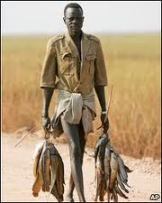
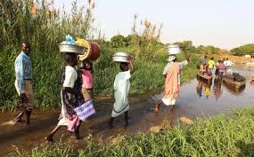
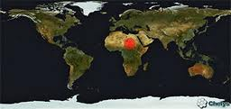
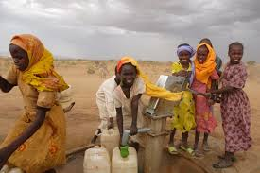
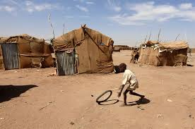
MI PORTAFOLIO VIAJERO
La vida sudanesa
Objetivo: to learn about life and culture in the Sudan.

Slide 2
ÍNDICE
Capítulo 1…………….Geografía, influencias mundiales y moneda
Capítulo 2…………….Poblacíon y economía
Capítulo 3…………….Naturaleza y medio ambiente
Capítulo 4…………….Sitios de interés y fiestas
Capítulo 5…………….El pasado y el futuro
Capítulo 6…………….Plan de viaje

Slide 3
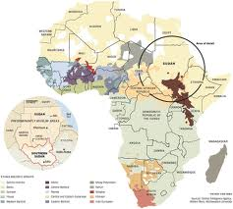
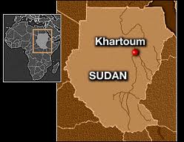
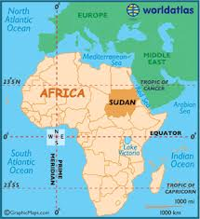
Capítulo 1
Sudán está en el norte de África cerca de Egipto. Es diez veces más grande que Inglaterra y el décimo pais más grande del mundo.
Geografía

Slide 4
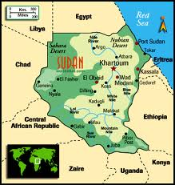
Influencias mundiales
Capítulo 1
Sudán tiene muchas influencias de otros paises africanos incluido Egipto, Chad y Etiopía.
Egipto
Chad
Etiopía

Slide 5
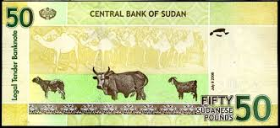
La moneda en Sudán
Capítulo 1
En Sudán la moneda oficial es la libra sudanesa.

Slide 6
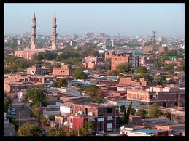
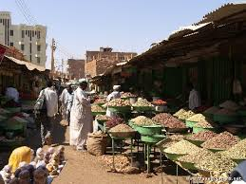
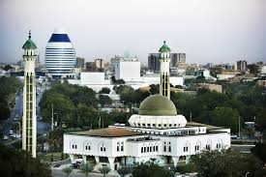
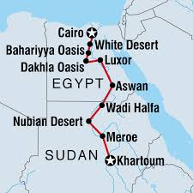
Capítulo 2
Sudán tiene 37 milliones de habitantes. Jartum está en el norte de Sudán.
Es la capital.
Población

Slide 7
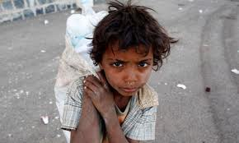
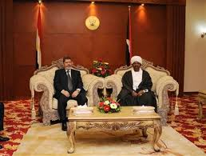
Capítulo 2
En Khartoum hay mucha división entre ricos y pobres. Muchas personas viven en pobreza.
Economía
La economía es principalmente del sector primario, es decir, agricultura y granadería. Es un pais en desarrollo

Slide 8
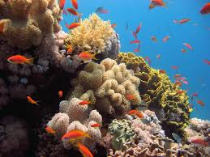
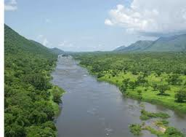
Capítulo 3
El Mar Rojo está en el norte de Sudán.
Sudan tiene naturaleza fantástica.
El Nilo también se encuentra en Sudán.
Naturaleza

Slide 9
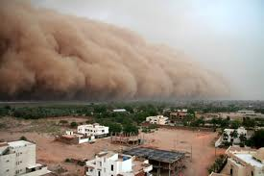
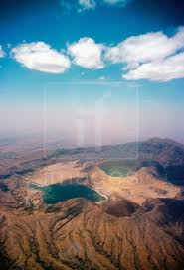
Capítulo 3
Hay un parque nacional en el suroeste de Jartum que se llama Parque Nacional de Dinder.
Entre mayo y julio hay una tormenta violenta de arena que se llama El Haboob en Sudán central.
Jebel Marra está en el oeste de Sudán.
Es un volcán.

Slide 10
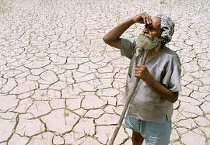
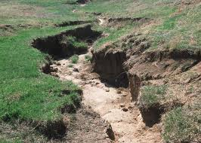
El medio ambiente
Capítulo 3
La desertificación es un gran problema en Sudán.
También la erosión del suelo es un problema enorme.

Slide 11
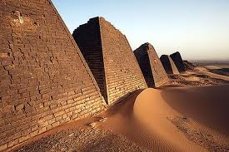
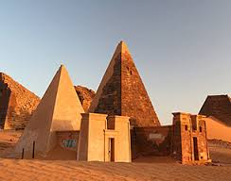
Capítulo 4
Sitios de interés y fiestas
.
Meroe está en Sudán. Tiene piramides famosas. Es un sitio histórico y cultural de gran importancia.

Slide 12
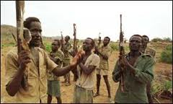
El pasado
Capítulo 5
En el pasado Sudan tenía muchos problemas políticos, económicos y sociales. La guerra también era un problema.

Slide 13
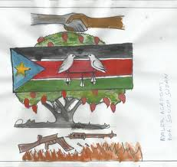
¿El futuro?
Capítulo 5
En el futuro Sudán será más rico y habrá menos probreza. Tendrá menos problemas políticos.

Slide 14
Plan de viaje
Capítulo 6
Me gustaría viajar a Sudán porque creo que es un pais desconocido y exótico. Sin embargo pienso que puede ser peligroso.
Para viajar a Sudán tendría que coger un avión hasta Londres y luego otro hasta Jartum. Allí me alojaría en una choza porque me gusta la aventura…

